Slide 1





Lehr- und Lernmaterial
BENUTZERHANDBUCH

Slide 2


Von der Europäischen Union finanziert. Die geäußerten Ansichten und Meinungen entsprechen jedoch ausschließlich denen des Autors bzw. der Autoren und spiegeln nicht zwingend die der Europäischen Union oder der Europäischen Exekutivagentur für Bildung und Kultur (EACEA) wider. Weder die Europäische Union noch die EACEA können dafür verantwortlich gemacht werden.
http://cenf.eu

Slide 3




Hallo, lassen Sie sich von mir führen!
Haben Sie bereits einige Beispiele durchgenommen und benötigen Sie weitere Informationen, wie Sie diese in Ihrem Unterricht umsetzen können?
Sie wollen auf die spezifischen Bedürfnisse Ihrer erwachsenen Lernenden eingehen und suchen nun nach Anregungen für Ihren Unterricht?
Oder vielleicht sind Sie einfach nur neugierig auf das Konzept „Numeracy in Practice" und wollen die Grundlagen kennen lernen?
Klicken Sie auf die entsprechende Schaltfläche oder lesen Sie den vollständigen Text.
Siehe die PIN-Plattform: https://husite.nl/cenf/
Ich möchte aktiv werden - geben Sie mir Anregungen für meinen Unterricht!
Ich möchte von dem Konzept profitieren. Geben Sie mir die Grundlagen!
Die Beispiele inspirieren mich. Geben Sie mir mehr Informationen.
ACTION
BASICS
INSIGHTS

Slide 4

Erster Teil:
ACTION

Slide 5

[Los geht’s - I]
80
MATERIALIEN
Auf unserer Website finden Sie 80 inspirierende Beispiele für Lehr- und Lernsituationen.
Alle 80 Beispiele sind auf Englisch,
einige sind in verschiedene Sprachen übersetzt worden. Die Übersetzungen sind in den jeweiligen Sprachabschnitten zu finden.
8
ALLGEMEINE THEMEN
Die 80 Beispiele sind unter verschiedenen Themen geordnet, die wir für erwachsene Lernende als relevant erachten, z. B.
"Essen und Trinken mit Alltagsmathematik"
"Bleiben Sie sicher und gesund mit Alltagsmathematik"
"Alltagsmathematik in meiner Familie"
"Die Umwelt und Alltagsmathematik”
1
LÖSUNG?
Für eine numerische Situation oder ein Problem gibt es nie nur eine mögliche Lösung oder Überlegung.
Die Themen dienen also nur als eine Art thematische Orientierung und die einzelnen Lernmaterialien sind nicht für alle Lernenden oder Situationen "druck- und einsatzfertig".
∞
MÖGLICHKEITEN
Das bereitgestellte Beispielmaterial ist nur ein Ausgangspunkt: Sie können es gerne verwenden, anpassen und weiterdenken.
Um weitere Ideen zu bekommen, gehen Sie einfach mit alltagsmathematischen Augen durch die Straßen und Ihr Leben, machen Sie Fotos von alltagsmathemtischen Situationen und hören Sie erwachsenen Lernenden zu.

Slide 6


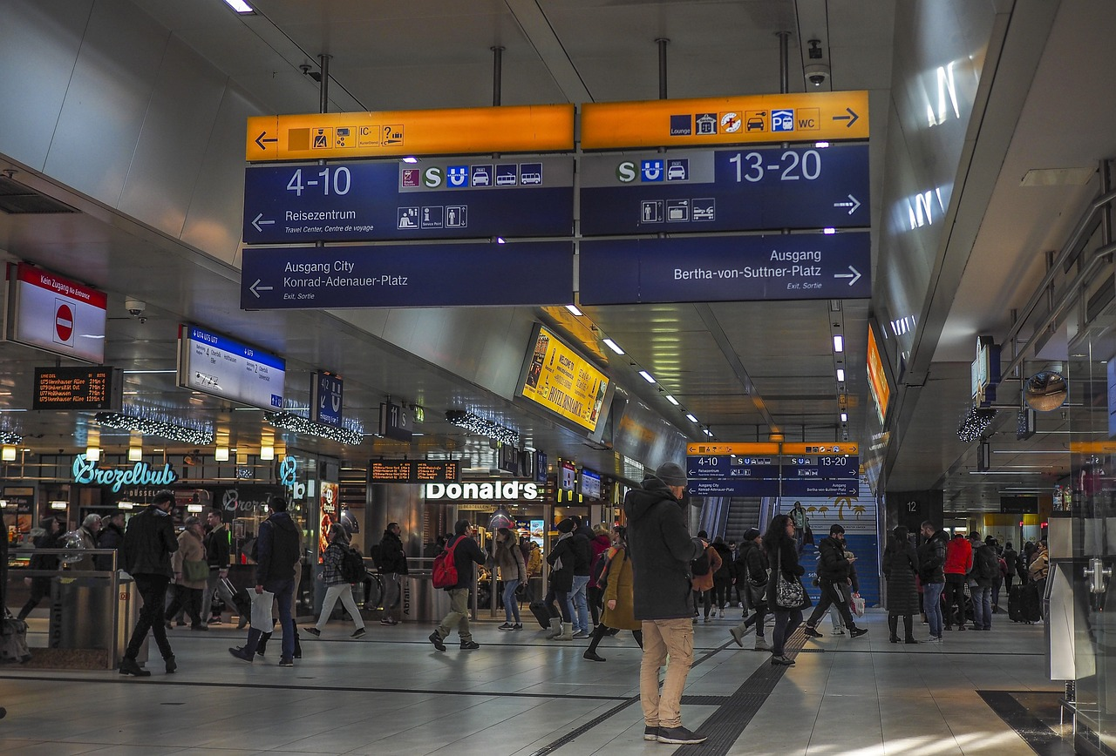



[Los geht’s - II].
Die beste Art, Erwachsene zu unterrichten, ist:
Fangen Sie nicht an zu unterrichten
Beginnen Sie damit, ein "Problem" in einem realen Kontext zu formulieren.
Formulieren Sie Fragen, um die mathematischen Zusammenhänge des Problems zu verstehen
Fordern Sie die Teilnehmenden zur Diskussion und zur
Zusammenarbeit auf, um das Problem zu lösen
Reden Sie über die mathemaischen Aspekte des Problems
Evaluieren Sie den Prozess
Quelle: Hoogland, Kees / Van Groenestijn (Hrsg.) (2021): Common European Numbering Framework. Aspekte und Ebenen. Online verfügbar: 2021_11_30__CENF_Aspects_and_Levels_IO3_.pdf (europa.eu) [20.06.2024].

Slide 7
[Los geht’s - III].
Szenario festlegen
Fragen stellen
Erforschung
Synthese
Transfer
Wählen Sie eine numerische Situation
Versetzen Sie sich in die Lage der Schüler
Ermutigen Sie zum Eintauchen in die Situation
Ermittlung bereits vorhandener Praktiken und Methoden
Trainer:in = Vermittler:in
Zeit für Recherche einplanen
Nicht das Ergebnis zählt, sondern der Weg zum Ergebnis!
Feedback zur Ausarbeitung
Antwort auf die Ausgangsfrage
Was wurde gelernt?
So weit wie möglich
Identifizieren Sie Transfers und/oder lassen Sie die Lernenden Vorschläge dafür mcahen.

Slide 8
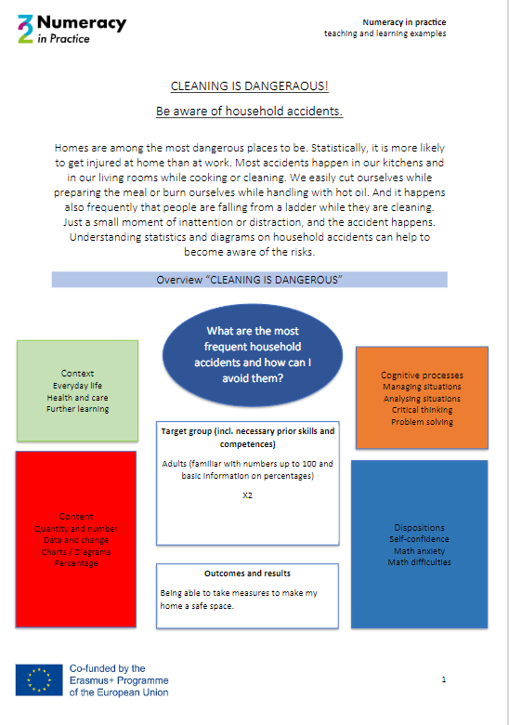
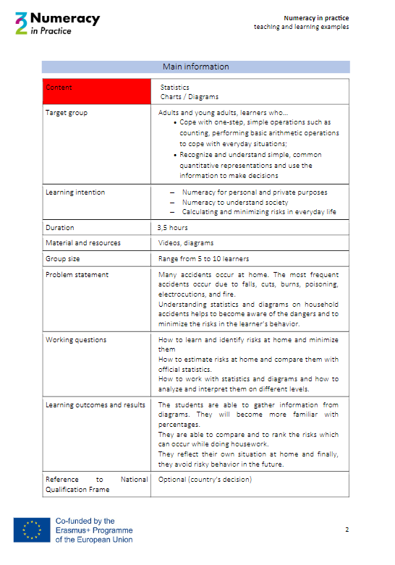
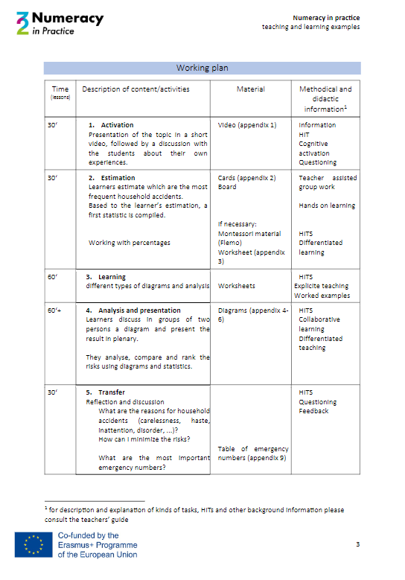
[Mischen Sie sich ein - IV].
Navigieren durch das Beispielmaterial - Aufbau eines Beispiels
Jedes Material folgt einer bestimmten Struktur:
Numerische Situation und Überblick
Kurzinformationen mit den wichtigsten Details der Übersicht (1) und des Arbeitsplans (3)
Arbeitsplan mit konkreten Vorschlägen für Material und Unterrichtsaktivitäten
Vorschläge für die Lehrenden, zusätzlich zu den im Benutzerhandbuch enthaltenen Informationen
Anhang mit konkreten oder inspirierenden Ressourcen (Videos, Diagramme, Artikel, Bilder, Arbeitsblätter) entsprechend dem Arbeitsplan.
1
2
3
Die Beschreibung führt zu numerischen Lernsituationen.
Die Übersicht bezieht sich auf die Parameter des CENF und weist auf das Hauptarbeitsthema hin.
Das Hauptinformationsraster enthält einige Details zu Inhalt, Zielgruppe, Problemstellung, Materialien und Ressourcen, Problemstellung, Arbeitsfragen und Lernergebnissen.
Der Arbeitsplan zeigt eine beispielhafte Unterrichtsstruktur mit verschiedenen Aktivitäten und Lernphasen, von der Aktivierung bis zum Transfer. Es werden auch die Materialien und Ressourcen genannt, die verwendet werden können.

Slide 9
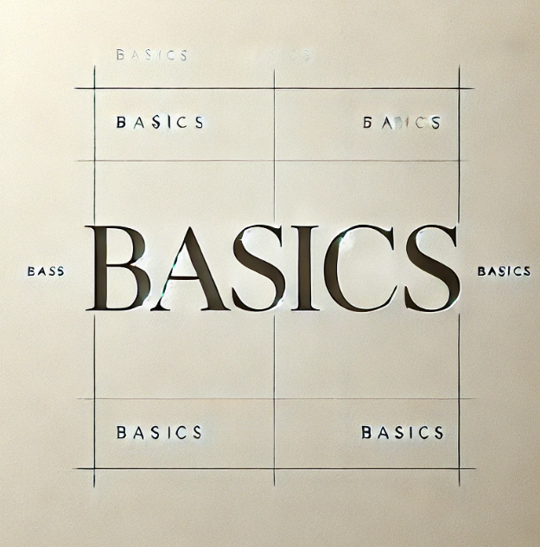
Zweiter Teil:
BASICS

Slide 10



[Leitfaden zum NIP-Konzept - I].
KOMPETENZEN
FÜR
DEN ALLTAG
KOMPETENZEN
FÜR DAS
SOZIALE
LEBEN
NACHHALTIGE
KOMPETENZEN
... mehr lesen
... mehr lesen
... mehr lesen

Slide 11
[Leitfaden zum PIN-Konzept - II].
KOMPETENZEN FÜR DEN ALLTAG
Alltagsmathematik ist in unserem täglichen Leben von großer Bedeutung. Die Fähigkeit, Mathematik und Zahlen in unserem Privat- und Berufsleben zu nutzen, ist jeden Tag und in allen Bereichen unseres Lebens unerlässlich. Alltagsmathematik hilft uns, kritisch zu denken, Logik in unser Leben zu bringen, unsere Aufgaben erfolgreich zu bewältigen und Entscheidungen zu treffen.
Es gibt kein brennendes Problem oder Thema in unserem Leben, das ohne einen numerischen Aspekt auskommt. In unseren Beispielen werden wir uns einige sehr dringende, aktuelle, praktische und allgegenwärtige Fragen näher ansehen, mit denen wir alle fast täglich zu tun haben.
Diese Probleme fallen uns auf, wenn wir einkaufen und das Abendessen zubereiten, wenn wir den Bus statt des Autos benutzen oder ein Bahnticket kaufen, wenn wir unsere Termine planen, ...
KOMPETENZEN
FÜR DAS
SOZIALE
LEBEN
NACHHALTIGE
KOMPETENZEN
... zurück zu

Slide 12
[Leitfaden zum NIP-Konzept - III].
KOMPETENZEN FÜR DEN ALLTAG
KOMPETENZEN FÜR DAS SOZIALE LEBEN
Zu viele europäische Bürgerinnen und Bürger verfügen nicht über die notwendigen Rechenfertigkeiten, um an unserer technisierten, zahlenorientierten Gesellschaft selbständig und effektiv teilzuhaben. Sie werden für bestimmte Stellen nicht berücksichtigt und haben Schwierigkeiten, mit der Fülle an Zahlenproblemen fertig zu werden.
Rechnen, Lesen und Schreiben sowie digitale Kompetenzen sind die Säulen der Grundfertigkeiten von Erwachsenen im 21. Jahrhundert. Jahrhundert. Bei der Bewältigung von Alltagssituationen nutzen Erwachsene eine Mischung aus diesen Fähigkeiten und Kompetenzen.
Rechnen ist eine soziale Praxis, die für die Teilnahme an unserer digitalen und numerischen Welt notwendig ist. Eine Betrachtung der sozialen Praxis des Rechnens berücksichtigt nicht nur die verschiedenen Kontexte, in denen es praktiziert wird, sondern auch, wie das Leben und die Geschichte der Menschen, ihre Ziele, Werte und Einstellungen die Art und Weise, wie sie rechnen, beeinflussen.
NACHHALTIGE
KOMPETENZEN
... zurück zu

Slide 13
[Leitfaden zum NIP-Konzept - IV].
KOMPETENZEN FÜR DEN ALLTAG
KOMPETENZEN FÜR DAS SOZIALE LEBEN
NACHHALTIGE KOMPETENZEN
Mathematik und Rechnen sind untrennbar mit realen Kontexten verbunden und müssen funktional sein. Dieser Grundsatz dient als didaktische und pädagogische Grundlage für die Entwicklung, Anpassung und Anwendung von Lehr- und Lernmaterialien zum Rechnen für erwachsene Lernende.
Wir müssen wissen, dass Erwachsene Lese-, Schreib-, Rechen- und digitale Fähigkeiten nutzen, um die Probleme und Herausforderungen des täglichen Lebens zu bewältigen. Durch die Förderung nachhaltiger Kompetenzen stellen wir sicher, dass die Lernenden ihr Wissen in einem breiten Spektrum von Kontexten anwenden, anpassen und kontinuierlich verfeinern können. Dieser nachhaltige Ansatz stärkt nicht nur ihr Selbstvertrauen, sondern bereitet sie auch auf einen langfristigen Erfolg im beruflichen und privaten Bereich vor und ermöglicht es ihnen, sich in einer sich ständig verändernden Welt mit größerer Leichtigkeit und Kompetenz zurechtzufinden.
... mehr lesen
... mehr lesen
... zurück zu

Slide 14
[Leitfaden zum NIP-Konzept - V].
UNSER ANSATZ für ALLTAGS-MATHEMATIK
ALLTAGSMATHEMATIK
für Erwachsene
muss sich an Erwachsene richten
ALLTAGSMATHEMATIK
ist
funktional
ALLTAGSMATHEMATIK
involviert
erwachsene Lernende
ALLTAGSMATHEMATIK
fördert
erwachsene Lernende

Slide 15
[Leitfaden zum NIP-Konzept - VI].
ALLTAGSMATHEMATIK zur Förderung erwachsener Lernender
Es ist wichtig, sich daran zu erinnern, dass Menschen mit sich entwickelnden Rechenfähigkeiten ihre aktuellen Fähigkeiten und Fertigkeiten oft unterschätzen und unterbewerten.
Die Lehr- und Lernaktivitäten sollten daher auch darauf abzielen, den Lernenden dabei zu helfen, ihre Kompetenzen zu erkennen und sich der guten numerischen Entscheidungen bewusst zu werden, die sie bereits in ihrem täglichen Leben, im privaten und beruflichen Kontext, treffen.
... zurück

Slide 16
[Leitfaden zum NIP-Konzept - VII].
ALLTAGSMATHEMATIK für Erwachsene muss sich an Erwachsene richten
Erfolgreiche alltagsmathematische Bildungsaktivitäten für Erwachsene findet man nicht in Kinderbüchern oder abstrakten Arbeitsblättern, sondern müssen auf die Realitäten, Bedürfnisse und Herausforderungen von Erwachsenen eingehen.
Daher müssen unsere Lehr- und Lernaktivitäten an die Lebenswirklichkeit der Lernenden anknüpfen, einen ganzheitlichen Ansatz verfolgen (Lese-, Schreib-, Rechen- und digitale Kompetenzen), ein besseres Rechenverhalten anstreben und daher auf die Lernenden ausgerichtet sein.
... zurück zu

Slide 17
[Leitfaden zum NIP-Konzept - VIII].
ALLTAGSMATHEMATIK ist funktional
Zu den Rechenfertigkeiten gehört die praktische Anwendung mathematischer Fähigkeiten im täglichen Leben. Sie sollte uns in die Lage versetzen, fundierte Entscheidungen zu treffen, reale Probleme zu lösen und wichtige Aufgaben zu erledigen.
Deshalb müssen wir Fähigkeiten für die praktische Anwendung vermitteln. Wenn diese nur gelernt und geübt, aber nicht in realen Situationen angewandt werden, werden sie schnell verblassen und die Mathematikangst wird steigen. Auf das Lernen und Üben muss eine funktionale Anwendung mit konkretem Material in authentischen Situationen wie dem Alltag, beruflichen Situationen oder sozialen Medien folgen.
... zurück zu

Slide 18
[Leitfaden zum NIP-Konzept - XI].
ALLTAGSMATHEMATIK zur Einbeziehung erwachsener Lernender
Erwachsene haben oft Schwierigkeiten mit Zahlen, weil sie Angst vor der Mathematik haben, schlechte Erfahrungen in der Schule gemacht haben und ihnen die praktische Anwendung im Alltag fehlt.
Wir müssen Erwachsene in ihrer Welt des Rechnens begleiten, indem wir Gespräche über das Rechnen erleichtern, der Angst vor der Mathematik entgegenwirken, die quantitative Welt um sie herum erkunden, das Bewusstsein für erfolgreiches Rechenverhalten schärfen, Rechenthemen wie Gesundheit oder Finanzen diskutieren und einen kritischen und vernünftigen Umgang mit Hilfsmitteln unterstützen.
... zurück zu

Slide 19

Teil 3:
INSIGHTS

Slide 20

[Einblicke - I ]
Jede/r Lernende und jede/r Lehrende hat ihre/seine spezifischen Bedürfnisse, Anforderungen, Neigungen und Vorlieben. Dies müssen wir akzeptieren, indem wir inspirierendes Material mit grundlegenden Modellbeispielen anbieten, die für eine individuelle Nutzung und Anpassung offen sind.
Die Beispiele für Lernressourcen sollten daher als beispielhaftes und inspirierendes Material betrachtet werden, das einen Leitfaden mit vielen Möglichkeiten darstellt, diese Vorschläge an eine bestimmte Gruppe von Lernenden mit ganz persönlichen Anforderungen anzupassen.
Die Beispiele sind nicht zur sofortigen Verwendung gedacht, sondern erfordern eine aktive Anpassung an die Bedürfnisse der Lernenden.
Den meisten Beispielen sind spezifische Vorschläge für den Benutzer/Lehrer beigefügt, um eine mögliche Anpassung zu erleichtern.
Die vorgenannte Möglichkeit der Anpassung und Umgestaltung von Materialien gilt für verschiedene Aspekte von Beispielmaterialien:
INDIVIDUALISIERUNG: Die vorgeschlagenen Merkmale der Aufgaben können und sollten je nach den Bedürfnissen der Lernenden variieren.
ZEIT/LÄNGE: Die jeweiligen Angaben sind nur Richtwerte und können durch Verstärken oder Weglassen von Details, Einführungsübungen und Reflexionen variiert werden.
DISPOSITIONEN: Diese können je nach den Bedürfnissen der Lernenden variieren.
MATERIALIEN: Es kann sein, dass die Materialien ergänzt, angepasst oder sogar ersetzt werden müssen.
LERNUMGEBUNG: Wir müssen uns darüber im Klaren sein, dass alltägliche Situationen, die Rechenfertigkeiten erfordern (z. B. Finanzen), für einige Lernende heikel sein können, und deshalb müssen wir für eine harmonische und sichere Lernumgebung sorgen.
Ziel unserer pädagogischen Aktivitäten ist es, dass die Lernenden numerische Fähigkeiten nicht nur auswendig lernen, sondern sie vor allem einüben und im Alltag oder in beruflichen Situationen funktional anwenden.
Daher wird empfohlen, das HITS-Konzept (Higher Impacts of Teaching Skills) umzusetzen. Es sollen folgende Schlüsselelemente beim Unterrichten von Rechenfertigkeiten berücksichtigt werden:
Arbeiten Sie mit konkretem und authentischem Material, das die Lernenden aus ihrem Alltag kennen.
Stellen Sie den Lernenden Fragen und lassen Sie sie ihre eigenen Fragen formulieren.
Denken Sie über mögliche Formen des Transfers für Ihre Lernenden nach.
Helfen Sie den Lernenden kooperative Lerngewohnheiten zu entwickeln.
Die HITS (High Impact Teaching Strategies) dienen als Ausgangspunkt für die in den Beispielen vorgestellten Unterrichtsansätze. Es handelt sich um zehn pädagogische Praktiken, die das Lernen von Rechenfertigkeiten, mathematischen Ideen, Konzepten und Zusammenhängen bereichern und verbessern.
mehr über HITS...

Slide 21
[Einblicke - II]
Ziele setzen
Jede Lektion wird mit spezifischen Lernzielen und -vorgaben konzipiert, die klar definieren und veranschaulichen, was die Lernenden verstehen und anwenden können sollten. Explizite Bewertungskriterien sind ein wesentlicher Bestandteil dieser hocheffektiven Unterrichtsstrategie. Es ist wichtig, die Dispositionen, Voraussetzungen und Bedürfnisse der Zielgruppe zu berücksichtigen, um die Lernabsichten und -ergebnisse mit den Interessen und Anforderungen der Lernenden in Einklang zu bringen.
Die Schülerinnen und Schüler sollen den Nutzen und die Bedeutung von (neuen) Rechenfertigkeiten und numerischen Fähigkeiten für die Lösung von Problemen und die Bewältigung von Situationen in ihrem täglichen oder beruflichen Leben entdecken und verstehen.
Strukturierung des Unterrichts
Die Einhaltung einer klaren Struktur und Abfolge von Lernaktivitäten kann nützliche Routinen für die Lernenden schaffen oder unterstützen. Eine solide Struktur erleichtert das Lernen durch spezifische Schritte oder Aktivitäten und bietet Zeit und Raum für Differenzierung im Unterricht.
Die Struktur darf jedoch nicht starr sein: Klare Ziele und Absichten sind wichtig, aber es muss auch Zeit und Raum für Feedback, Analysen und Fragen geben. Es ist absolut entscheidend, den Lernenden Zeit und Raum zu geben, um über ihre individuellen Lernprozesse zu reflektieren.
Expliziter Unterricht
Wenn explizit unterrichtet wird, profitieren die Lernenden von klaren Lernabsichten und transparenten Erfolgskriterien, die es ihnen ermöglichen, die Ziele, die sie verfolgen, zu verstehen. Durch die Modellierung der Anwendung von Wissen und Fähigkeiten demonstrieren die Lehrenden diese Konzepte und geben den Lernenden ein klares Beispiel, dem sie folgen können. Dies hilft den Lernenden auch, Zusammenhänge zu erkennen und das Gelernte zu behalten.
SCHLÜSSELELEMENTE:
Je nach den (individuellen) Bedürfnissen der Schüler
Besseres Verständnis der Hintergründe von Lernaktivitäten
Bessere Beratung durch Studenten
SCHLÜSSELELEMENTE:
Kognitive Aktivierung
Zeit für die Einführung von Themen (Bilder, Geschichten, kognitiver Konflikte, Experimente, Spiele und andere).
Wechsel des Aufgabentyps
Lernen durch Handeln
Gerüstbau
SCHLÜSSELELEMENTE:
Gemeinsame Lernabsichten
Relevante Inhalte und Aktivitäten
Praxis und Feedback
Praktische Beispiele für die autonome Praxis
Aufdeckung und Beseitigung von Missverständnissen

Slide 22
[Einblicke - III]
Praktische Beispiele
Ein praktisches Beispiel veranschaulicht die Schritte, die notwendig sind, um eine Aufgabe zu erledigen oder ein Problem zu lösen. Durch die Erleichterung des Lernprozesses tragen Arbeitsbeispiele zum Erwerb von Fähigkeiten bei und erleichtern die kognitive Belastung der Lernenden. Wenn Lehrende ein Arbeitsbeispiel präsentieren, erklären sie jeden Schritt im Detail und sorgen so für Klarheit und Orientierung. Die Lernenden können diese Arbeitsbeispiele beim selbstständigen Üben verwenden, um ihr neues Wissen zu überprüfen und zu festigen und letztendlich ihr Verständnis und ihre Merkfähigkeit zu verbessern.
Kollaboratives Lernen
Kooperatives Lernen braucht sinnvolle Aufgaben und aktiv beteiligte Lernende, nicht nur bei der Bearbeitung von Aufgaben und numerischen Inhalten, sondern auch bei der Aushandlung von Rollen und Verantwortlichkeiten. Natürlich müssen die Lehrenden diesen Aushandlungsprozess beobachten und begleiten. Die Lernenden arbeiten in Kleingruppen zusammen, in denen alle mitarbeiten und einen Beitrag leisten, um eine Lernaufgabe oder ein Rechenproblem zu lösen. Dabei nutzen und wenden sie zuvor erworbene Kenntnisse und Fähigkeiten an. Kooperatives Lernen fördert das Lernen von Gleichaltrigen und unterscheidet sich von lehrerzentriertem Unterricht, individuellem Lernen und wettbewerbsorientiertem Lernen.
Perspektivenvielfalt
Vertieftes Lernen kann durch Perspektivenvielfalt unterstützt werden, die den Lernenden verschiedene Gelegenheiten bieten, neues Wissen, neue Konzepte und Fertigkeiten kennenzulernen, sich damit auseinanderzusetzen und sie zu vertiefen. Perspektivenvielfalt erfordert Zeit, um über mehrere Tage hinweg zu üben, und verschiedene Aktivitäten (z. B. Aufgaben in verschiedenen Abständen), um ein (Rechen-)Problem aus verschiedenen Perspektiven zu betrachten. Feedback trägt zur sofortigen Korrektur und Verbesserung bei.
Feedback
Feedback gibt Aufschluss über die Leistung des Lehrens und Lernens verglichen mit den Zielen. Es gibt verschiedene Formen und Möglichkeiten, Feedback zu geben: Es kann von Peers, Lehrenden oder durch Selbsteinschätzung erfolgen, formell oder informell, mündlich oder schriftlich, formativ oder summativ sein. Das beste Feedback ist präzise, zeitnah, spezifisch, genau und praktisch.
SCHLÜSSELELEMENTE:
Klare Lernziele
Lehrende können sich auf den Prozess konzentrieren
Praktische Beispiele als Vorbild
Unabhängigkeit wird unterstützt
SCHLÜSSELELEMENTE:
Die Lernenden nutzen zuvor erworbene Kenntnisse und Fähigkeiten
Die Schüler lösen Probleme kooperativ.
Gruppenarbeit fördert das Lernen unter Peers
Gamification in der Gruppenarbeit kann die Lernenden aktivieren.
SCHLÜSSELELEMENTE:
Die Lehrenden haben Zeit zum Üben und Festigen des Gelernten.
Zeitnahes Feedback
SCHLÜSSELELEMENTE:
Präzise, zeitnah, spezifisch, genau und umsetzbar
Hinterfragen und Bewerten ist Feedback
Die Stimmen derLernenden nutzen

Slide 23
[Einblicke - IV]
Fragen stellen
Fragen zu stellen hat sowohl für Lernende als auch für Lehrende mehrere Vorteile. Es fesselt die Lernenden, weckt ihr Interesse und ihre Neugierde am Lernen und stellt Verbindungen zu ihrem Leben her. Das Stellen von Fragen gibt den Lernenden die Möglichkeit, zu diskutieren, zu argumentieren und alternative Ansichten und Meinungen zu äußern. Effektive Fragen geben den Lehrkräften auch unmittelbares Feedback zu den Lernzielen und zum Verständnis und erleichtern die Beurteilung.
Es kann sinnvoll sein, Fragen für verschiedene Zwecke zu planen, z. B. zum Ausprobieren, Überprüfen oder Reflektieren. Unabhängig von der Art der Befragung (offene Fragen, Cold Calling, strategisches Sampling usw.) sollten die Lehrende stets darauf achten, dass die Lernenden keiner Art von Befragung ausgesetzt werden.
Metakognitive Strategien
Metakognitive Strategien ermöglichen es den Lernenden, über ihr eigenes Denken nachzudenken, und helfen ihnen, sich der Prozesse und Ergebnisse des Lernens bewusst zu werden. Infolgedessen gewinnen die Lernenden die Kontrolle über ihr Lernen, verbessern ihre Lernfähigkeiten, verringern ihre Angst und steuern ihre eigene Lernmotivation. Metakognitive Aktivitäten wie Modellierung, Argumentation, Problemlösung, Fragen, (Klassen-)Diskussionen, Concept Mapping und Lernjournale fördern tiefes und nachhaltiges Lernen.
Differenzierter Unterricht
Differenzierter Unterricht ist eine Methode, die darauf abzielt, das Wissen und die Fähigkeiten jedes/jeder einzelnen Lernenden und zu erweitern, unabhängig von der unterschiedlichen Ausgangsposition (Rückstand oder Vorsprung) beim Lernen. Daher sollte die Unterrichtsplanung Änderungen und Anpassungen von Inhalt, Prozess und Ergebnissen beinhalten.
Individualisierung muss ein Schlüsselelement sein, um vertieftes Lernen zu erreichen. Dies bezieht sich nicht nur auf die Individualisierung in Bezug auf die Ausgangssituation der Lernenden, sondern schließt auch die unterschiedlichen Interessen der Lernenden ein und erfordert eine Vielfalt an Aufgaben, Material und Ressourcen.
SCHLÜSSELEL ELEMENTE
Fragen im Voraus planen
Offene Fragen verwenden
Fragen können eine unmittelbare Quelle für das folgende Feedback sein.
SCHLÜSSELELEMENTE:
Ermöglichung von Problemlösungen
Ermöglichung von Studientechniken
Förderung der Selbstbefragung
Konzeptkarten verwenden
Die Diskussion in der Klasse ist ein wesentliches Merkmal
SCHLÜSSELELEMENTE:
Hochwertige, evidenzbasierte Gruppenbildung
Regelmäßiger zusätzlicher Unterricht
Individuelle Interventionen

Slide 24
[Einblicke - V]
WIE UNTERRICHTET MAN ALLTAGSMATHEMATIK?
ALLTAGSMATHEMATIK
hat einen
nützlichen Inhalt
ALLTAGSMATHEMATIK
ist
interaktiv und dialogisch
ALLTAGSMATHEMATIK
braucht Zeit für
Aktivierung und Diskussion
ALLTAGSMATHEMATIK
ist
kontextbezogen

Slide 25
Einblicke - VI] [Einblicke - VI
Alltagsmathematik basiert auf dem Kontext
Es ist eine Tatsache, dass Erwachsene mit Situationen umgehen und Probleme mit Zahlen lösen müssen. Die Entwicklung der Rechenfertigkeiten von erwachsenen Lernenden erfordert authentische Situationen, die von den Lernenden erlebt werden, da dies ihnen hilft, den Nutzen von Zahlen für ihre persönlichen und individuellen Bedürfnisse zu verstehen.
Dies bedeutet auch, dass einige der bereitgestellten Materialien möglicherweise nicht für bestimmte Länder, Kulturen oder Zielgruppen geeignet sind.
... zurück zu

Slide 26
[Einblicke - VII]
Alltagsmathematik hat einen nützlichen Inhalt
Der Erfolg von arithmetischen Bildungsaktivitäten für Erwachsene liegt nicht in Lehrbüchern für Kinder oder abstrakten Arbeitsblättern, sondern muss auf die Realitäten, Bedürfnisse und Herausforderungen von Erwachsenen eingehen.
Daher müssen unsere Lehr- und Lernaktivitäten auf die individuellen Gegebenheiten der Lernenden abgestimmt sein, einen ganzheitlichen Ansatz verfolgen (Lese-, Schreib-, Rechen- und digitale Kompetenzen), auf ein besseres Rechenverhalten abzielen und daher auf die Lernenden ausgerichtet sein.
... zurück zu

Slide 27
[Einblicke - VIII]
ALLTAGSMATHEMATIK ist INTERAKTIV und DIALOGISCH
Eine interaktive und dialogische Lernumgebung ermöglicht es Erwachsenen, ihr Vorwissen und ihre Fähigkeiten zu aktivieren und hilft ihnen, Wege zur Lösung eines mathematischen Problems zu finden und damit eine Situation zu bewältigen.
Im Rahmen einer (mathematischen) Diskussion werden die erwachsenen Lernenden aufgefordert, die Situation als eine mathematische Situation zu betrachten. Sie müssen die Mathematik darin erkennen und darüber hinaus die Informationen analysieren, strukturieren und interpretieren, um mögliche Verfahren zur Lösung des Problems zu finden.
... zurück zu

Slide 28
Einblicke - IX] [Einblicke - IX
ALLTAGSMATHEMATIK braucht Zeit
für Aktivierung und Diskussion
Es ist wichtig, dass die Lernenden genügend Raum und Zeit erhalten, um (Rechen-)Probleme in einer authentischen Situation zu erkennen und Problemlösungsverfahren zu erlernen.
Zeit zu haben, um aktiv am Lernprozess teilzunehmen, hilft Erwachsenen, Schlüsselkompetenzen zu entwickeln, die sie brauchen, um in unserer modernen Gesellschaft erfolgreich zu sein, z. B. kritisches Denken, Kommunikation, Zusammenarbeit, Kreativität und Flexibilität.
... zurück zu

Slide 29

Dieses Werk ist lizenziert unter CC BY-SA 4.0.
Zur Ansicht einer Kopie dieser Lizenz,
besuchen Sie https://creativecommons.org/licenses/by-sa/4.0/

Slide 30











Dieses Material wurde im Rahmen des Erasmus+ Projekts Numeracy in Practice, Projektnummer 2021-1-NL01-KA220-ADU-000 026 292, erstellt. In diesem Projekt arbeiteten 11 Partner in 11 Ländern gemeinsam an der Gestaltung, Bewertung und Verbesserung der Materialien. Alle Materialien sind auf der Website (www.cenf.eu) zu finden.

